Slide 1
async / await
Ивойлов Андрей

Slide 2
Об асинхронном программировании в целом
Эволюция асинхронного программирования в .NET
Примеры кода для каждого этапа развития асинхронного программирования в .NET
Внутренности async/await
Notes:
Сегодня мы немного поговорим об асинхронном программировании в целом, об эволюции поддержки асинхронного программирования в .NET, рассмотрим примеры кода для каждого этапа развития асинхронного программирования в .NET, и главная тема – это async/await

Slide 3
Асинхронное программирование
Выполнение одинакового количества работы меньшим количеством ресурсов
Управление получаем почти сразу после вызова операции
Об окончании операции нас уведомляет callback
Асинхронное программирование не всегда равно многопоточности
Notes:
Итак, чем характеризуется асинхронное программирование в целом –
Вся идея асинхронного программирования заключается в выполнении одинакового количества операций меньшим количеством ресурсов
Управление выполнением получаем почти сразу после вызова асинхронной операции
О завершении выполнения асинхронной операции нас уведомляет callback.
Есть такое заблуждение – “Вот я запускаю асинхронную операцию, она у меня выполняется, а в это время мой поток не занят – значит есть какой-то другой поток который выполняет мою операцию”. В случае с вычислительными задачами, когда процессор действительно что-то делает – это так, НО есть другой подкласс задач – связанный с операциями ввода-вывода. И вот как раз в этом случае, вызывающий поток не блокируется, а например драйвер жесткого диска – отдает команду на чтение жесткому диску и по завершению чтения возвращает результат в приложение.

Slide 4
.NET Framework 1.0
Asynchronous Programming Model (APM) - узнается по паре методов BeginXXX/EndXXX.

Slide 5
DEMO

Slide 6


Slide 7
.NET Framework 2.0
Event-based Asynchronous Programming(EAP)- узнается по паре метод + событие – например, LoadAsync (метод) + LoadCompleted (событие)

Slide 8
DEMO

Slide 9


Slide 10

.NET Framework 3.0 .net framework 3.5

Slide 11

.NET Framework 4.0
Microsoft представила TPL и выделила новый концепт – Задачи (Tasks)

Slide 12
DEMO

Slide 13
.NET Framework 4.5
Появляются ключевые слова async и await
Microsoft формулирует новый подход к асинхронному программированию – TAP (Task-based Asynchronous Programming)

Slide 14
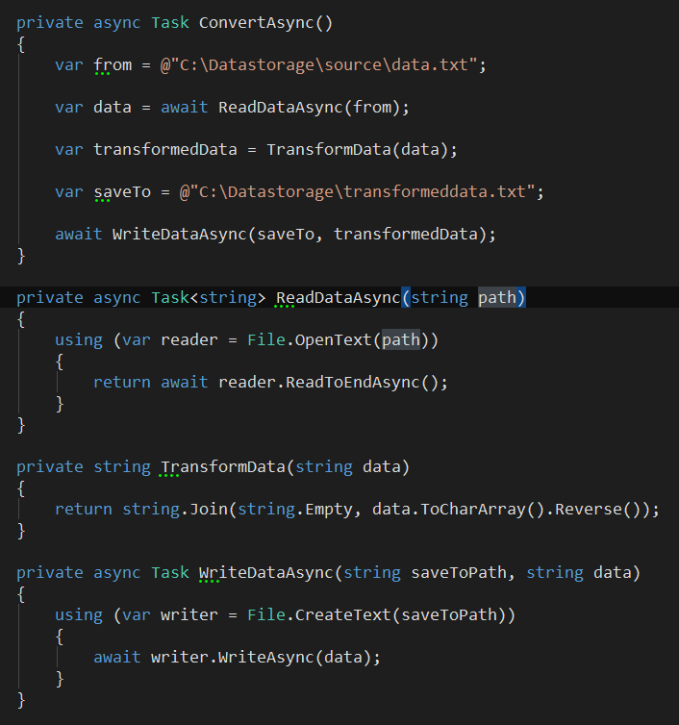

Slide 15
Ключевые слова async/await
async:
Разрешает использовать await
Позволяет передавать результат метода или исключение вверх по стеку
Для такого метода компилятора сгенерирует машину состояний
await:
Вставляет точку возможного прерывания/возобновления метода
Извлекает результат или исключение из таска

